Slide 1
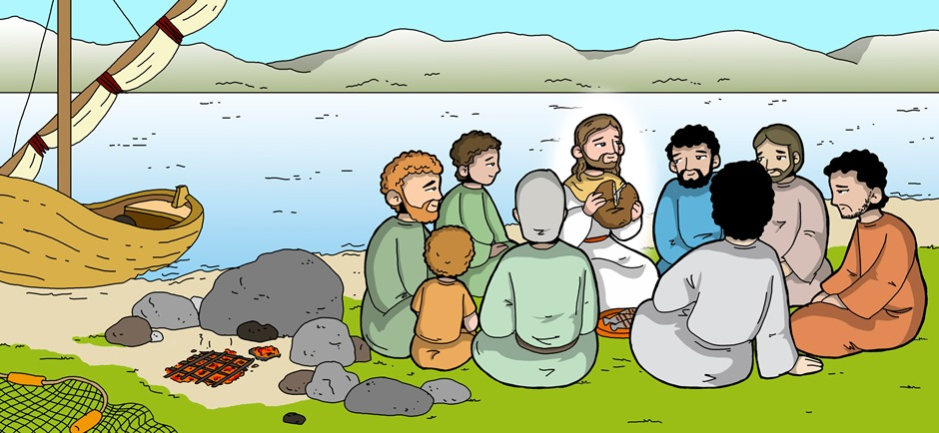
Amigos de Jesús y María
III Domingo de Pascua - Jesús aparece la tercera vez
Juan 21, 1-19

Slide 2
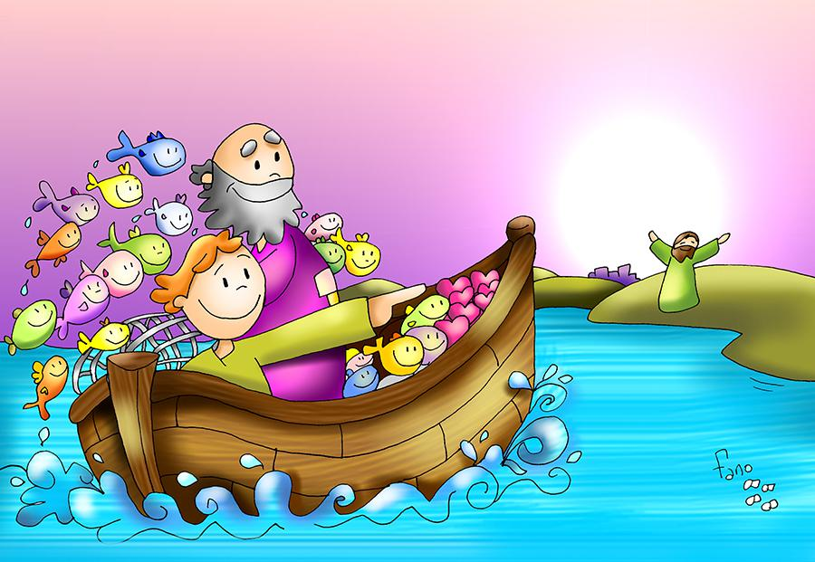
Jesús aparece por tercera vez
Juan 21, 1-19
En aquel tiempo, Jesús se les apareció otra vez a los discípulos junto al lago de Tiberíades. Se les apareció de esta manera: Estaban juntos Simón Pedro, Tomás (llamado el Gemelo), Natanael (el de Caná de Galilea), los hijos de Zebedeo y otros dos discípulos. Simón Pedro les dijo: "Voy a pescar". Ellos le respondieron: "También nosotros vamos contigo". Salieron y se embarcaron, pero aquella noche no pescaron nada.

Slide 3
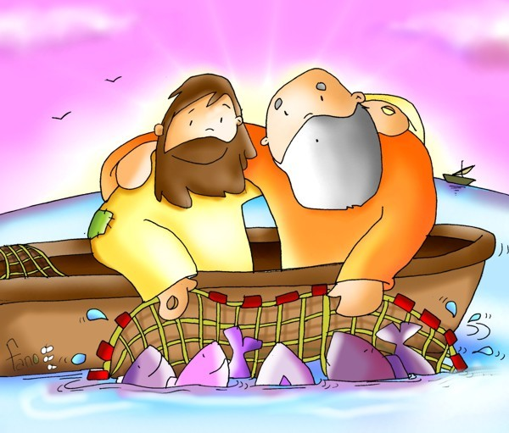
Estaba amaneciendo, cuando Jesús se apareció en la orilla, pero los discípulos no lo reconocieron. Jesús les dijo: "Muchachos, ¿han pescado algo?" Ellos contestaron: "No". Entonces él les dijo: "Echen la red a la derecha de la barca y encontrarán peces". Así lo hicieron, y luego ya no podían jalar la red por tantos pescados..

Slide 4
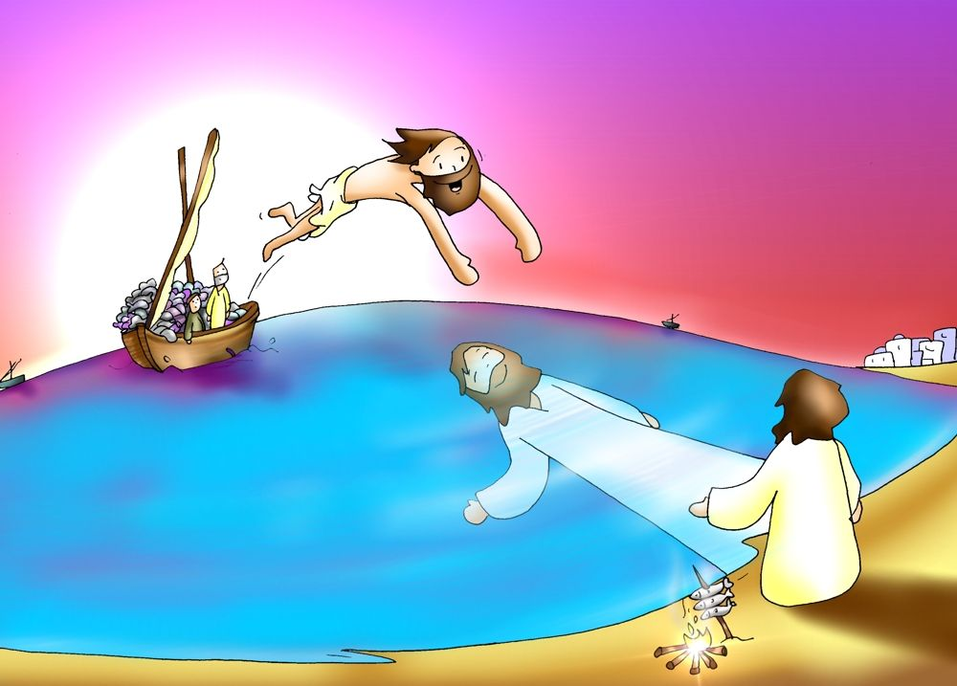
Entonces el discípulo a quien amaba Jesús le dijo a Pedro: "Es el Señor". Tan pronto como Simón Pedro oyó decir que era el Señor, se anudó a la cintura la túnica, pues se la había quitado, y se tiró al agua. Los otros discípulos llegaron en la barca, arrastrando la red con los pescados, pues no distaban de tierra más de cien metros. Tan pronto como saltaron a tierra, vieron unas brasas y sobre ellas un pescado y pan.

Slide 5
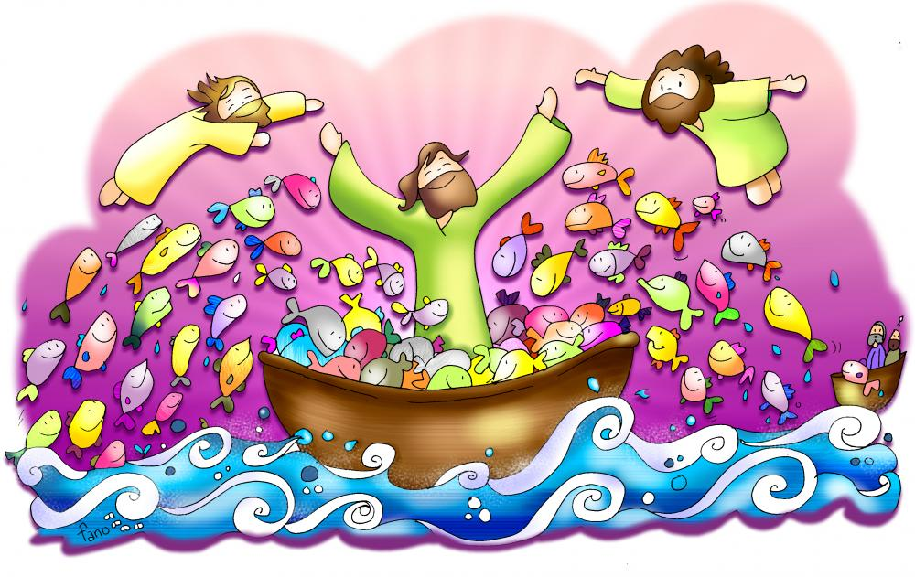
Jesús les dijo: "Traigan algunos pescados de los que acaban de pescar". Entonces Simón Pedro subió a la barca y arrastró hasta la orilla la red, repleta de pescados grandes. Eran ciento cincuenta y tres, y a pesar de que eran tantos, no se rompió la red. Luego les dijo Jesús: "Vengan a almorzar". Y ninguno de los discípulos se atrevía a preguntarle: '¿Quién eres?', porque ya sabían que era el Señor.

Slide 6
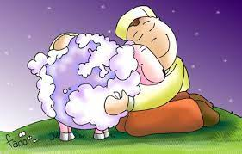
Jesús se acercó, tomó el pan y se lo dio y también el pescado. Ésta fue la tercera vez que Jesús se apareció a sus discípulos después de resucitar de entre los muertos. Después de almorzar le preguntó Jesús a Simón Pedro: "Simón, hijo de Juan, ¿me amas más que éstos?" Él le contestó: "Sí, Señor, tú sabes que te quiero". Jesús le dijo: "Apacienta mis corderos".

Slide 7
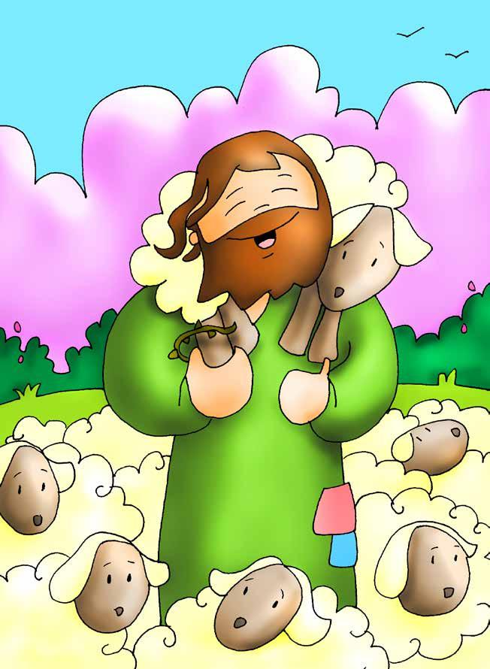
Por segunda vez le preguntó: "Simón, hijo de Juan, ¿me amas?" Él le respondió: "Sí, Señor, tú sabes que te quiero". Jesús le dijo: "Pastorea mis ovejas". Por tercera vez le preguntó: "Simón, hijo de Juan, ¿me quieres?" Pedro se entristeció de que Jesús le hubiera preguntado por tercera vez si lo quería y le contestó: "Señor, tú lo sabes todo; tú bien sabes que te quiero". Jesús le dijo: "Apacienta mis ovejas… Después le dijo: "Sígueme“.

Slide 8
REFLEXIÓN

Slide 9
Jesús resucitado se aparece por tercera vez a los discípulos, pero no lo reconocen. ¿Por qué?
Jesús es Dios y desea aparecer diferente para fomentar la fe de los discípulos: ayudarlos a creer, sin ver.

Slide 10
Ellos estaban pescando y no habían pescado nada. Juan se dio cuenta que era Jesús y se lo dice a Pedro. ¿Cómo sabe Juan que era Jesús?
Por la pesca milagrosa.

Slide 11
¿Cuándo pasó esto anteriormente?
Cuando primero conocieron y siguieron a Jesús.

Slide 12
¿Cómo reacciona Pedro?
Se tira al agua para llegar rápido a Jesús.

Slide 13
¿Cómo reaccionan los otros discípulos?
Llegaron arrastrando las redes llenas de peces.

Slide 14
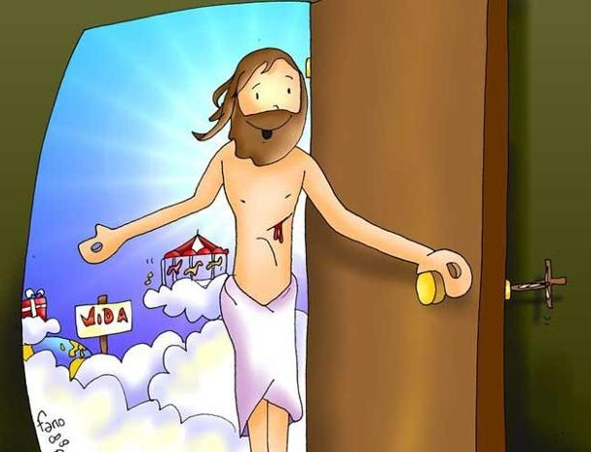
¿Cuándo alguien que ustedes aman mucho llega a la casa, que hacen?
(Compartir)

Slide 15
¿Qué hizo Jesús cuando llegaron todos?
Les dio pan y pescado para comer. Jesús nos sigue alimentando con la Eucaristía.

Slide 16
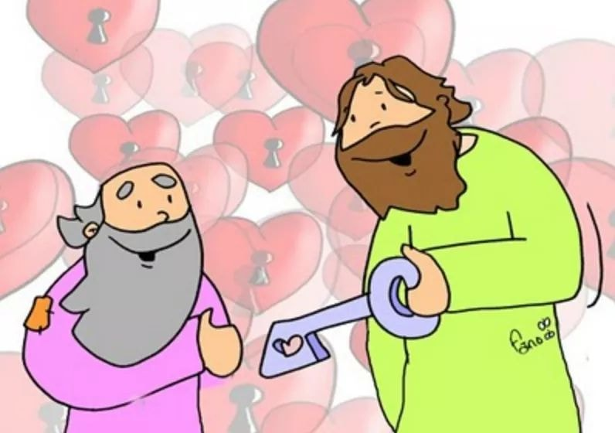
¿Después, qué le pregunta Jesús a Pedro tres veces?
¿Me amas?

Slide 17
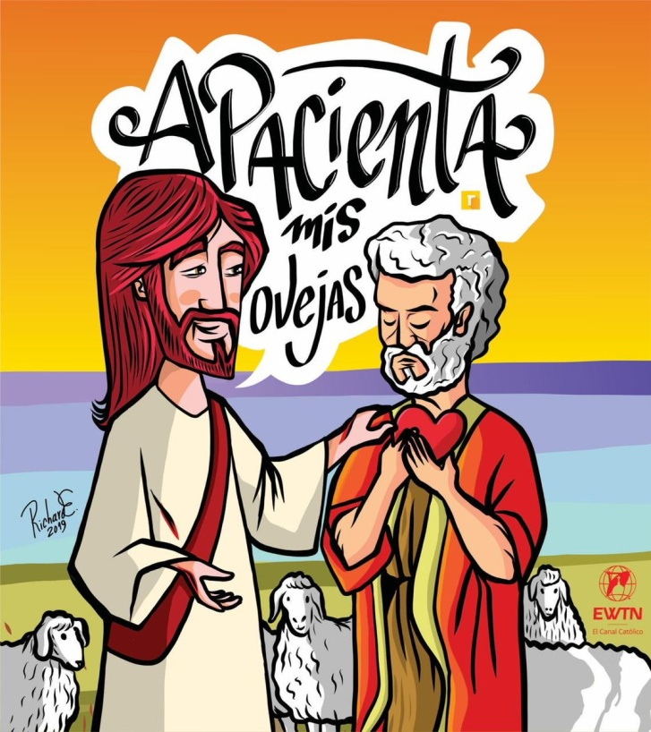
¿Que le pide Jesús?
Apacienta a mis ovejas.

Slide 18
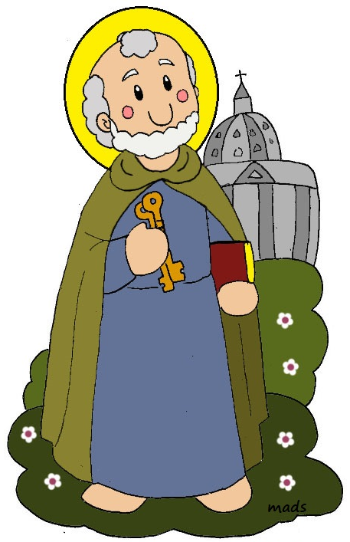
¿Qué significa esto?
Quería que Pedro pastoreara su pueblo: dirigiendo, instruyendo, protegiendo... Pedro fue el primer Papa por su gran amor a Jesús.

Slide 19
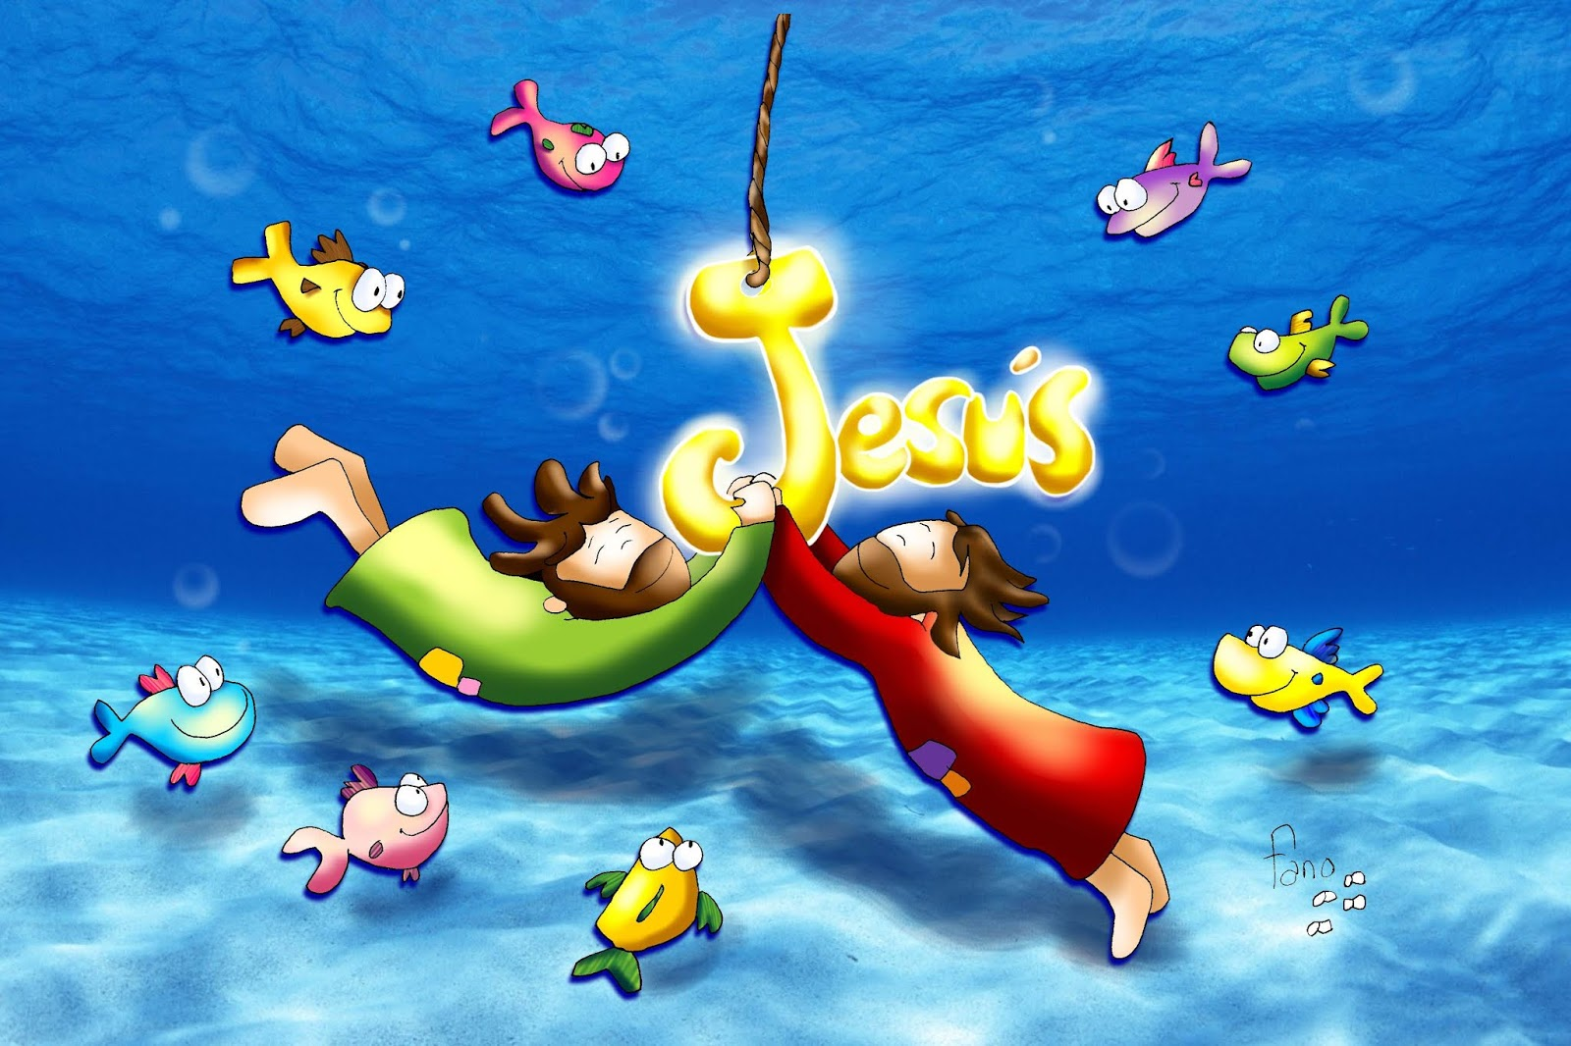
Jesús le dice “Sígueme.” ¿Cuándo dijo esto anteriormente?
La primera pesca milagrosa cuando les dijo que iban a ser pescadores de hombres. Otra vez, les da esta tarea.

Slide 20
Jesús demuestra que Él está vivo. ¿Qué quiere Jesús más que nada de nosotros?
Que lo amemos mucho y lo sigamos siendo otro Jesús en la tierra.

Slide 21
ACTIVIDADES

Slide 22
Instrucciones: llenar los espacios en blanco con las palabras del Evangelio.
tercera
Ésta fue la _______ vez que Jesús se apareció a sus discípulos después de _______ de entre los muertos. Después de ________ le preguntó Jesús a __________: "Simón, hijo de Juan, ¿me ______ más que éstos?" Él le contestó: "Sí, Señor, tú sabes que te quiero". Jesús le dijo: "__________ mis ___________". Por segunda vez le preguntó: "Simón, hijo de Juan, ¿me amas?" Él le respondió: "Sí, Señor, tú sabes que te quiero". Jesús le dijo: "Pastorea mis ovejas". Por tercera vez le preguntó: "Simón, hijo de Juan, ¿me quieres?" Pedro se entristeció de que Jesús le hubiera preguntado por __________ vez si lo quería y le contestó: "Señor, tú lo sabes _______; tú bien sabes que te quiero". Jesús le dijo: "Apacienta mis ovejas… Después le dijo: "___________".
tercera,
corderos,
apacienta,
sígueme,
tercera,
almorzar,
Simón Pedro,
todo,
resucitar,
amas
resucitar
almorzar
Simón Pedro
amas
apacienta
corderos
tercera
todo
sígueme

Slide 23
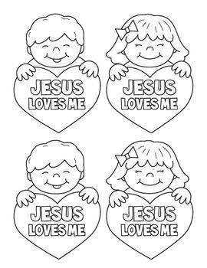
Jesús
me ama
Jesús
me ama
Corta, colorea y escribe tu nombre detrás. Después, poner uno a la vez alrededor de una foto de Jesús orando: Jesús te Amo Mucho.
Jesús
me ama
Jesús
me ama

Slide 24
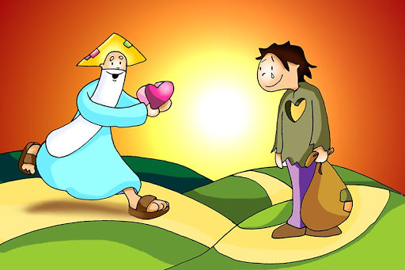
ORACIÓN
Señor, a veces tienes que decirnos las cosas varias veces para entenderte. Ayúdanos a conocer el Amor inmenso que tienes por nosotros. Danos la gracia de amarte mucho, amarnos unos a otros, y seguirte siempre. Amen.

Slide 25
Te amo mi Señor Jesús (Ctrl Click) https://youtu.be/1q7B5Ic9IBs (3-6 años)

Slide 26
Sígueme, Montreal, (Ctrl Click) https://youtu.be/zVrD-znEYaE (8+ años)

